Slide 1

Основы теории массового обслуживания

Slide 2

Система массового обслуживания (СМО)

Slide 3
Где мы встречаемся с СМО
Почта / доктор
Доставка / интернет-магазины
Экзамены / зачеты / конкурсы
Телекоммуникационные сети / сервисы
Виртуальные вычислительные мощности
Нейронки, которые что-то генерируют по заказу
Регистрация на рейс (да и вообще путешествия)
Кафе / рестораны / гостиницы
Пробка на дороге…
Где мы с ними не встречаемся?..

Slide 4

В чем проблема
Заявки на обслуживание поступают. Их нужно обслужить.
А если не справляемся?
Предусмотрим больше зон ожидания?..
Будем отказывать в обслуживании?..
Обойдутся?..
Увеличим мощность?..
… до каких значений?..

Slide 5

Ключевая проблема СМО
Заявки приходят так, как приходят…
… и еще и неравномерно…
… чтобы гарантированно все обслужить…
… нужны очень большие возможности.
Можно не потянуть.

Slide 6
Вероятностный характер СМО
Детерминированная математическая модель отражает поведение объекта (системы, процесса) с позиций полной определенности в настоящем и будущем.
Вероятностная математическая модель учитывает влияние случайных факторов на поведение объекта (системы, процесса) и, следовательно, оценивает будущее с позиций вероятности тех или иных событий, т.е. здесь задачи рассматриваются в условиях неопределенности.

Slide 7
Понятие случайного процесса
Случайный процесс - процесс, протекающий в системе, которая с течением времени меняет свое состояние (переходит из одного состояния в другое), причем, заранее неизвестным случайным образом.
Системой может быть: устройство, группа устройств, технологическая система, организация, группа взаимодействующих организаций.

Slide 8
Объекты моделирования
 | Дискретные | Непрерывные
Детерминированные | Число состояний системы конечно. Переходы строго определены | Число состояний бесконечно Динамика параметров строго определена
Стохастические | Число состояний системы конечно Переходы определены некоторым случайным законом | Число состояний бесконечно Динамика параметров задается случайными функциями
Случайный процесс - процесс, протекающий в системе, которая с течением времени меняет свое состояние (переходит из одного состояния в другое), причем, заранее неизвестным случайным образом.
Системой может быть: устройство, группа устройств, технологическая система, организация, группа взаимодействующих организаций.

Slide 9
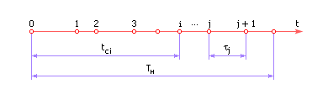
Потоки событий
Поток событий – последовательность однородных событий, следующих одно за другим в какие-то случайные моменты времени.
Интенсивность потока событий () – это среднее число событий, приходящееся на единицу времени.

Slide 10
Свойства (виды) потоков событий
Стационарный поток событий - если его вероятностные характеристики не зависят от времени.
Поток событий без последствий - если для любых двух непересекающихся участков времени число событий, попадающих на один из них, не зависит от того, сколько событий попало на другой.
Ординарный поток событий - если события в нем появляются поодиночке, а не группами по нескольку сразу.
Простейший (стационарный пуассоновский) поток событий обладает сразу тремя свойствами:
1) стационарен, 2) ординарен, 3) не имеет последствий.

Slide 11
Теория массового обслуживания
Предмет теории массового обслуживания – построение математических моделей, связывающих заданные условия работы СМО (число каналов, их производительность, правила работы, характер потока заявок) с интересующими нас характеристиками – показателями эффективности СМО.
Эти показатели описывают способность СМО справляться с потоком заявок.
Цель расчета показателей СМО: обеспечить баланс между экономическими характеристиками и качеством обслуживания.

Slide 12
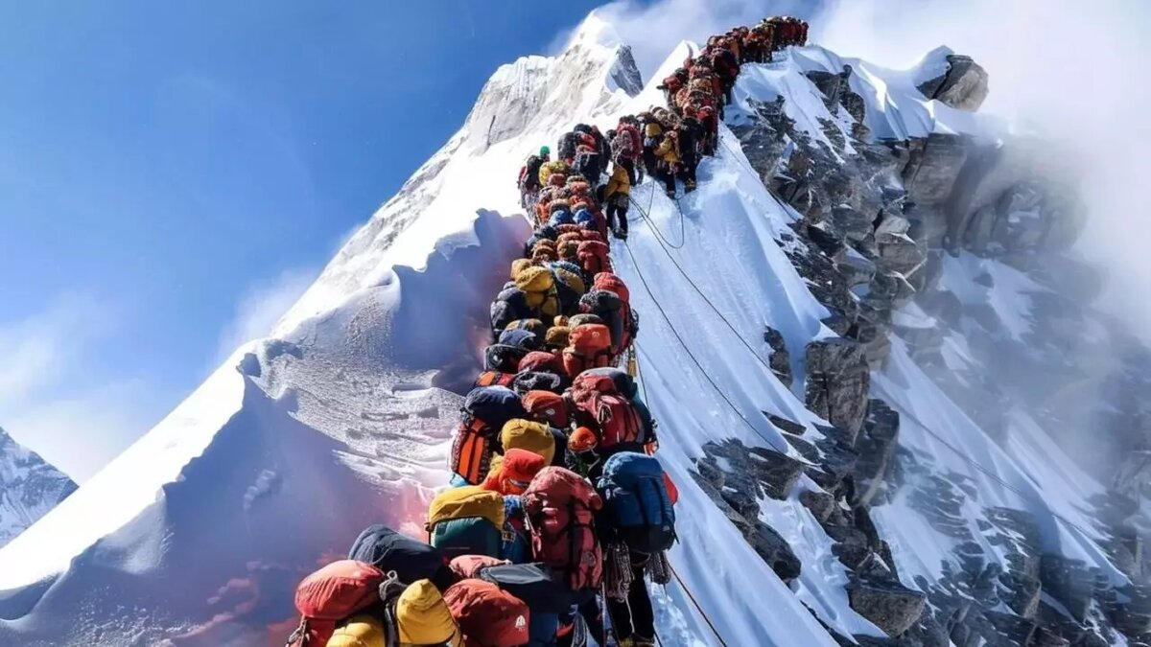
Система массового обслуживания
Каждая СМО состоит из какого-то количества обслуживающих единиц, которые называются каналами обслуживания (станки, транспортные тележки, роботы, продавцы и т.д.).
Всякая СМО предназначена для обслуживания какого-то потока заявок (требований), поступающих в какие-то случайные моменты времени.

Slide 13
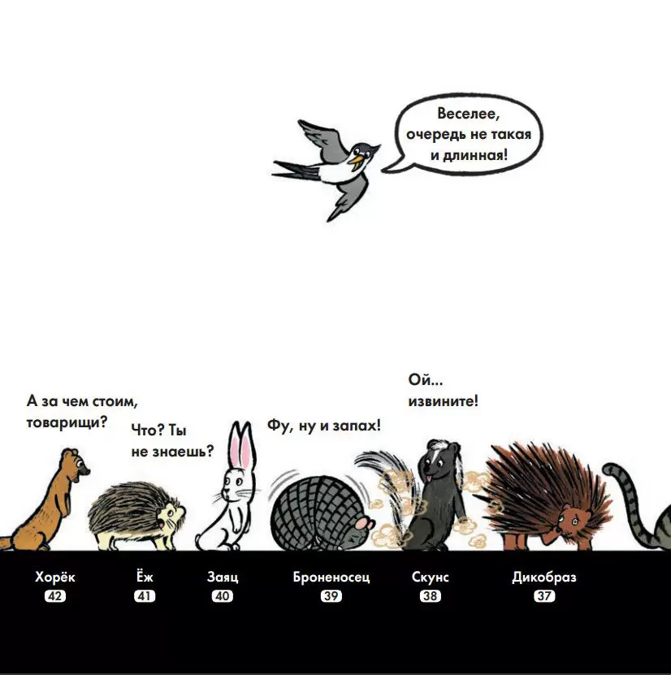
Система массового обслуживания
Процесс работы СМО – случайный процесс с дискретными состояниями и непрерывным временем.
Состояние СМО меняется скачком в моменты появления каких-то событий: прихода новой заявки, окончания обслуживания, момента, когда заявка, которой надоело ждать, покидает очередь...

Slide 14
Классификация СМО
СМО с отказами: заявка, поступившая в момент, когда все каналы заняты, получает отказ, покидает СМО и в дальнейшем не обслуживается.
СМО с очередью: заявка, пришедшая в момент, когда все каналы заняты, не уходит, а становится в очередь и ожидает возможности быть обслуженной.
По принципу организации очереди:
ограничена
не ограничена
с приоритетным каналом

Slide 15
Классификация СМО
Открытые СМО: характеристики потока заявок не зависят от того, в каком состоянии сама СМО (сколько каналов занято).
Замкнутые СМО: характеристики потока заявок зависят от состояния СМО.
Особенности поведения заявок:
нетерпеливые (ждут фиксированное время)
настойчивые (встают в очередь после отказа)
конфликтные

Slide 16
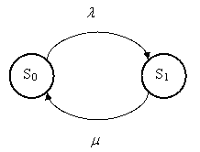
Одноканальная СМО с отказами
Абсолютная пропускная способность (среднее число заявок, обслуживаемых в единицу времени):
где - интенсивность потока заявок
- интенсивность потока обслуживания

Slide 17
Одноканальная СМО с отказами
Относительная пропускная способность (средняя доля заявок, обслуживаемых системой):
где - интенсивность потока заявок
- интенсивность потока обслуживаний

Slide 18
Одноканальная СМО с отказами
Вероятность отказа (вероятность того, что заявка покинет СМО необслуженной):
и

Slide 19
N-канальная СМО с отказами (задача Эрланга)
Абсолютная пропускная способность:
где - количество каналов СМО
- вероятность нахождения СМО в начальном состоянии, когда все каналы свободны.

Slide 20
N-канальная СМО с отказами (задача Эрланга)
Относительная пропускная способность:
Вероятность отказа:

Slide 21
N-канальная СМО с отказами (задача Эрланга)
Среднее число занятых каналов (среднее число заявок, обслуживаемых одновременно):

